Slide 1
Муниципальное бюджетное Дошкольное Образовательное учреждение детский сад №16 «Скворушка»
«II тур конкурса «Умники и умницы»
Работу выполнила:
Куратор:
Хадиева Илсояр Рафиковна воспитатель высшей квалификационной категории
Набережные Челны, 2016 год.

Slide 2
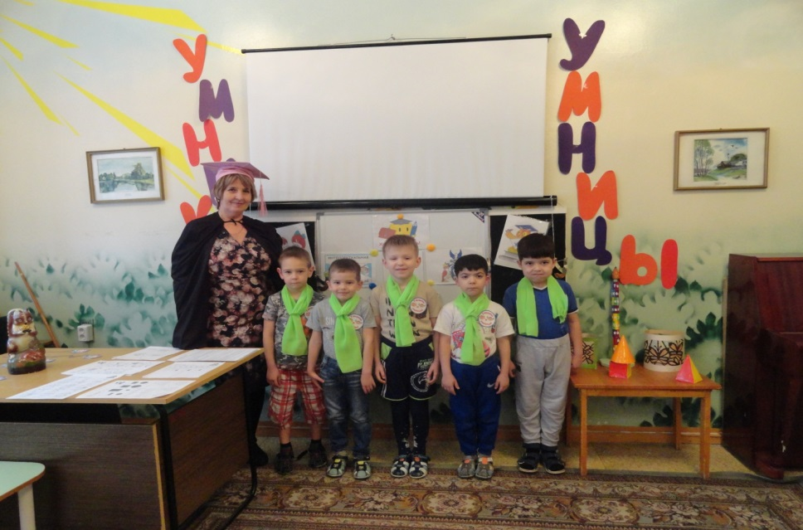
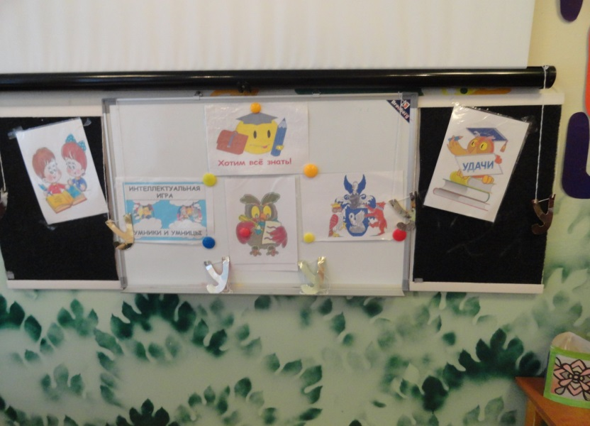
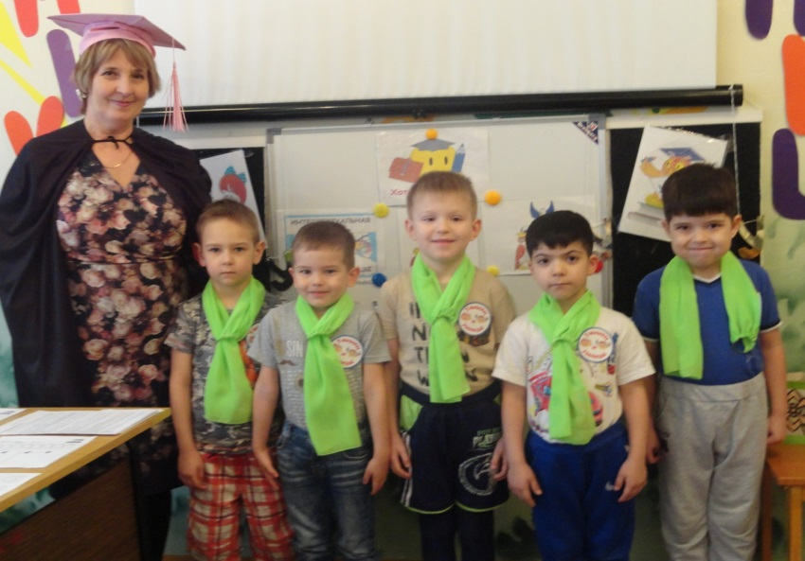
Так мы украсили зал и подготовились сами: сделали эмблемы, добавили элементы одежды. Ведь умников должно быть заметно издалека! Настроение – отличное!

Slide 3
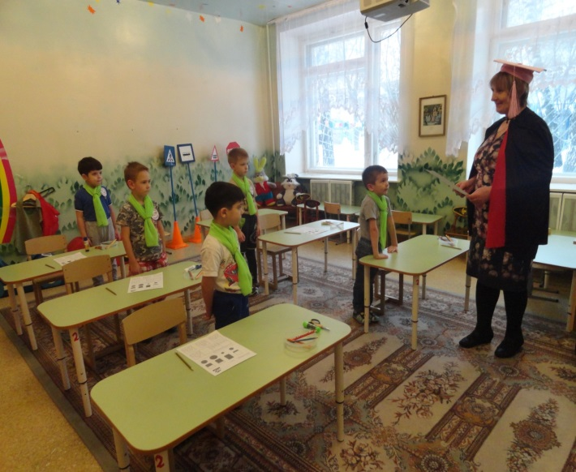
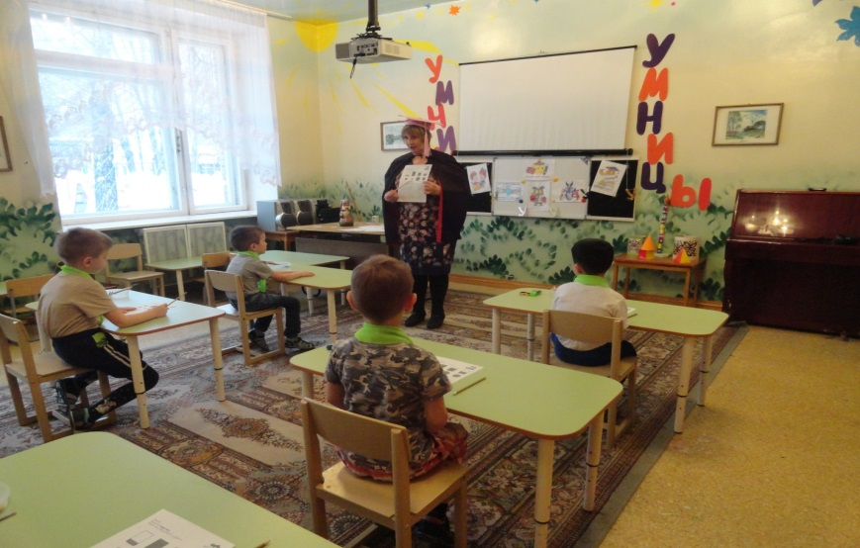
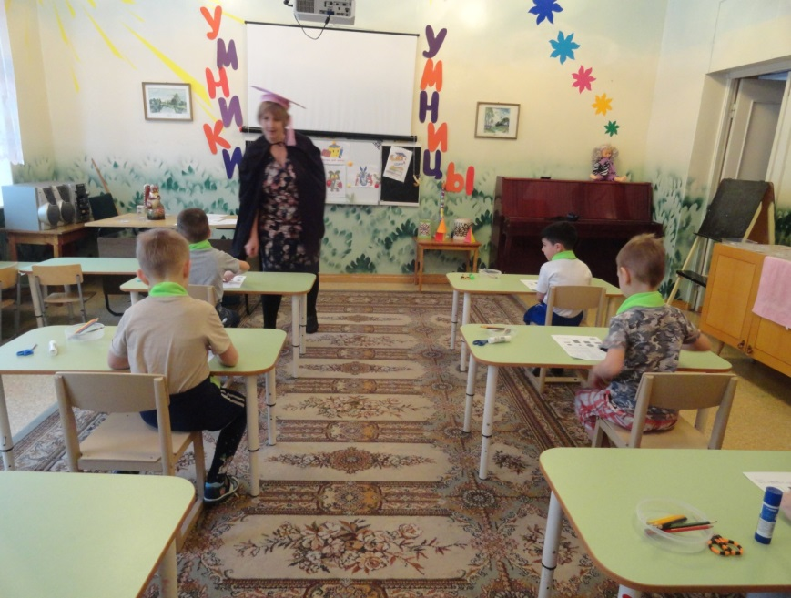
Вот так серьёзно мы приняли задания и выполняли их очень ответственно.
.

Slide 4
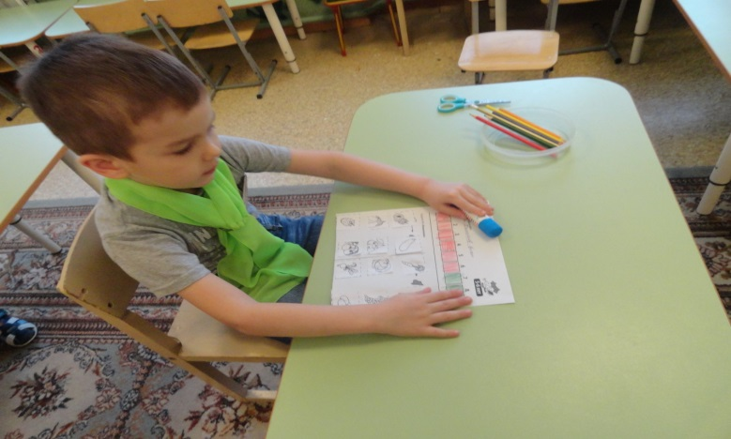
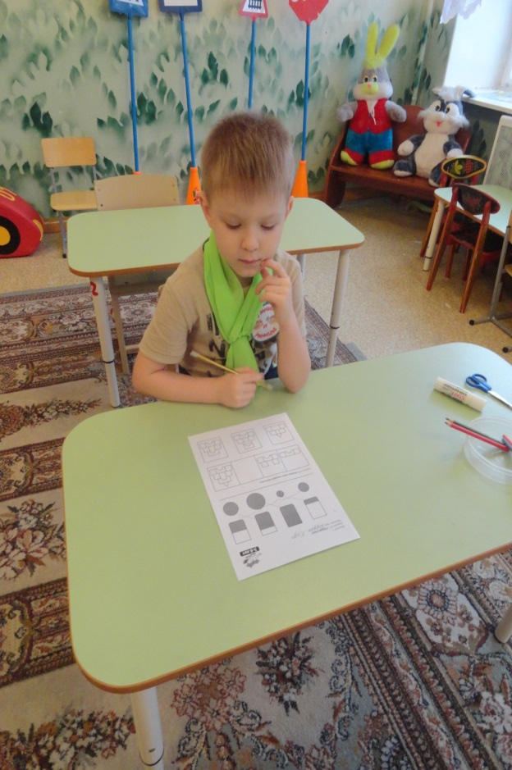
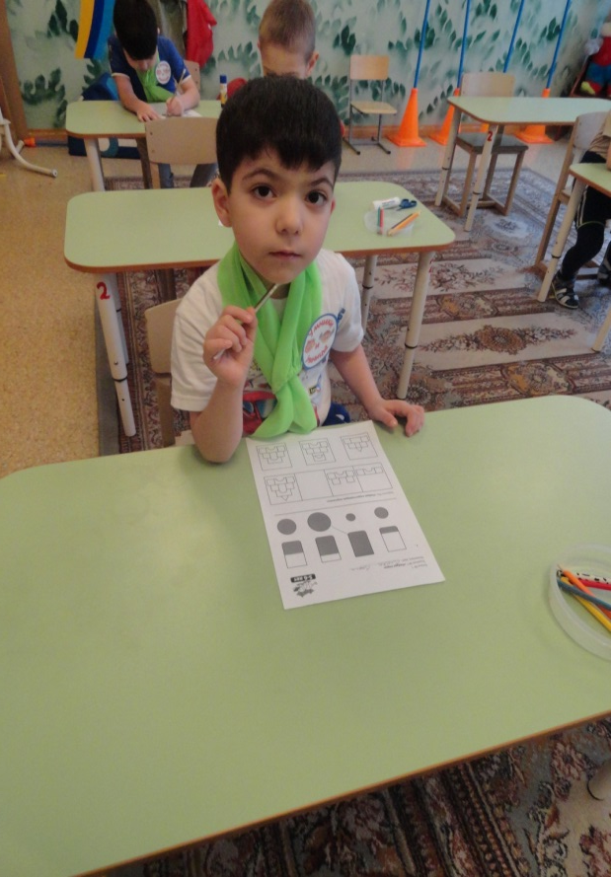
Имя умника надо оправдать!

Slide 5
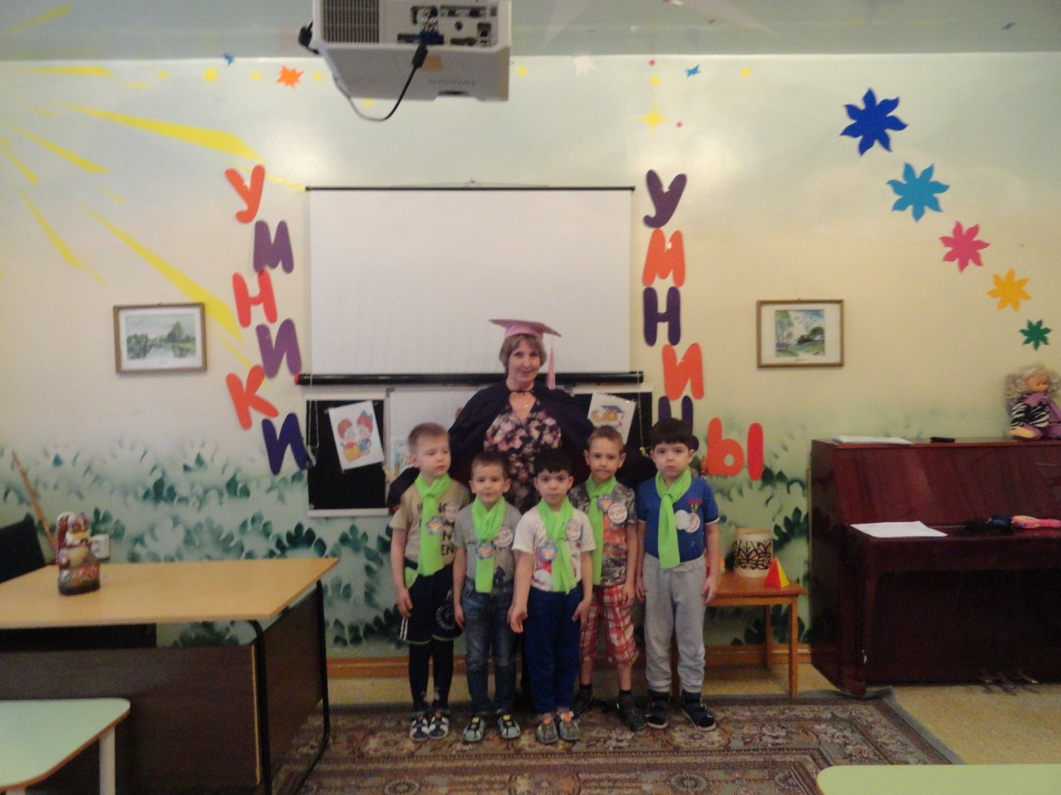
Участники конкурса: дети старшей группы № 11 успешно прошли конкурс и были награждены медалями «Умники»!

Slide 6
Мы говорим спасибо и до новых встреч!

